Slide 1


Slide 2
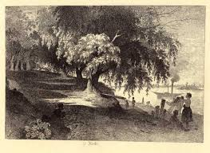
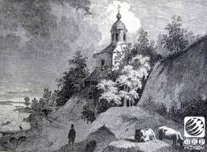
Графіка

Slide 3



Живопис

Slide 4
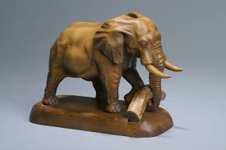
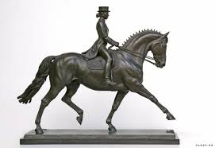
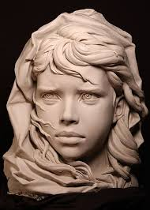
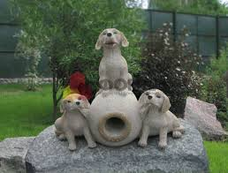
Скульптура

Slide 5
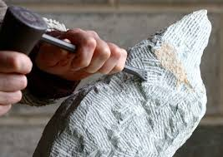
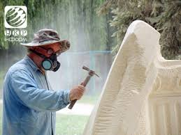
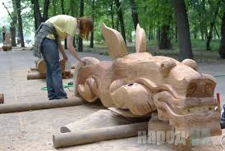
Скульптор

Slide 6


Slide 7
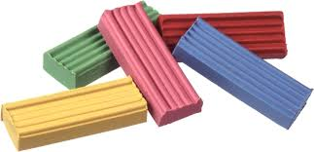
Правила роботи з пластиліном
– Усі роботи необхідно виконувати лише на дошці для ліплення.
– Зі стеками слід поводитися дуже обережно, не пустувати і не розмахувати ними.
– Після роботи необхідно обов’язково ретельно вимити руки з милом і вичистити нігті.

Slide 8


Slide 9



Slide 10

Дякую за чудову роботу!

